Slide 1
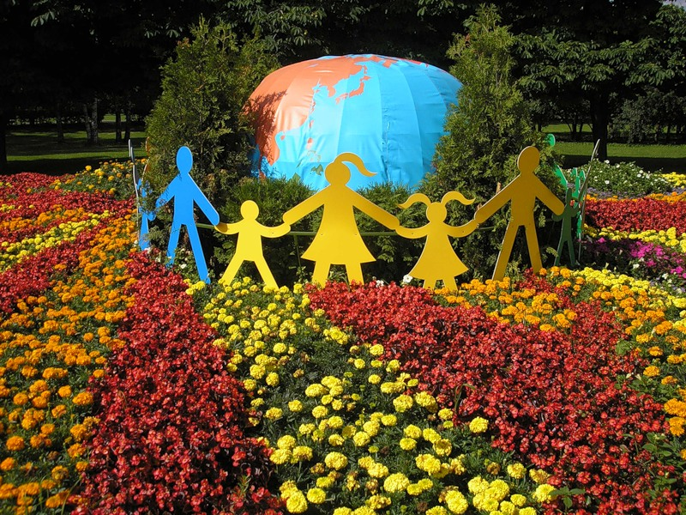
Игра
«Давайте познакомимся»

Slide 2
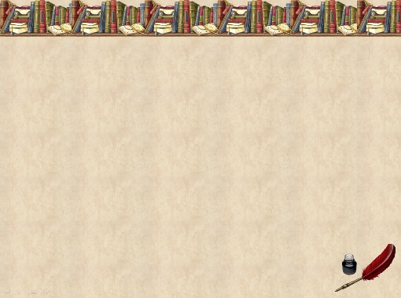
Устный журнал «Как хорошо,
что есть семья, которая
от бед любых везде хранит меня»

Slide 3
Цель:
создание единого педагогического пространства (воспитателей, родителей, работников ГИБДД, МЧС, городской библиотеки, областной больницы №23) для сотрудничества, сотворчества и совместной деятельности
по безопасности детей
в детском саду, дома, на улице.

Slide 4
Задачи:
- обозначить возможные опасности
для ребенка дошкольного возраста; - формировать у родителей знания и навыки безопасного поведения с помощью разнообразных методов и приемов; - побудить родителей задуматься о том, что соблюдение правил безопасного поведения - самое главное для сохранения жизни и здоровья их детей.

Slide 5
Творческие группы
группа «Детский сад»:
«Десять «Нельзя»»
группа «Дом»:
«Будь осторожен с ….»
группа «Улица»:
«Вместе с родителями ….»

Slide 6
1 страница
« Как воспитать ребёнка уверенным и осторожным»

Slide 7
Если вы хотите, чтобы ваш ребёнок был здоров, не занимайтесь самолечением. В любых случаях обращайтесь к специалистам.
Помните,
что только взрослые
в ответе за жизнь и здоровье своих детей.

Slide 8
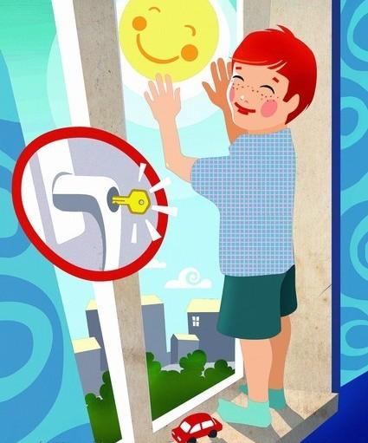
2 страница
«Безопасность наших детей –
в наших руках»

Slide 9
Игралочка для родителей «Волшебный сундучок»

Slide 10
Дорогие родители!
Помните, что Ваш ребёнок
не всегда может правильно оценить ситуацию,
поэтому лучше, если он будет выполнять поручения
под бдительным контролем
с вашей стороны.

Slide 11
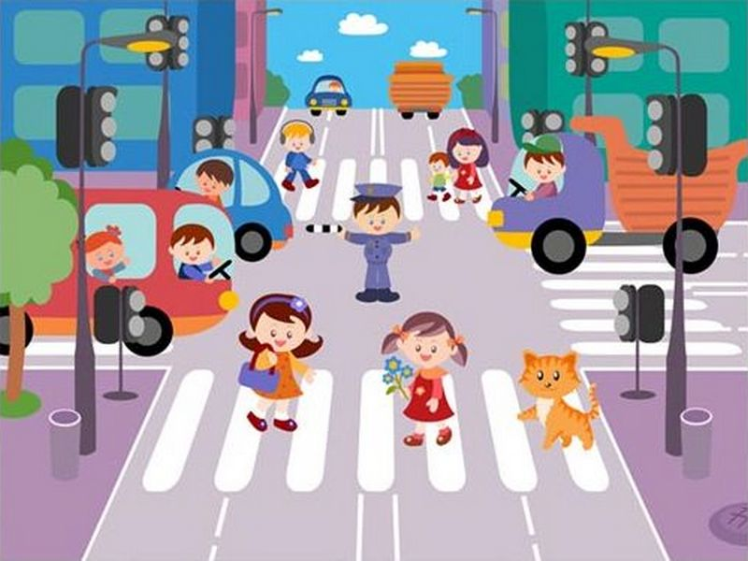
3 страница
«Зная ПДД – не попадёшь в ДТП»

Slide 12
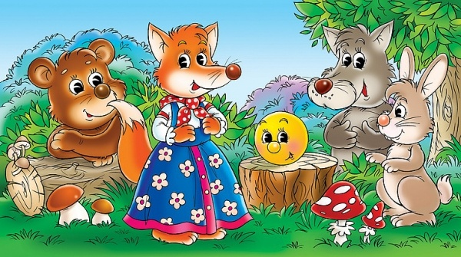
Сказка«Колобок на новый лад»

Slide 13
Результаты анкетирования
Считают важной проблему для себя и близких – 90% опрошенных.
Знают и соблюдают ПДД – 80 %.
Нарушают ПДД в присутствии детей – 35 %.
Причина: «очень торопятся, опаздывают» - 22%.
Не допускают возможности самостоятельного выхода дошкольника на дорогу – 75%.
По мнению опрошенных виновниками ДТП являются водители – 50%, пешеходы - 20%.

Slide 14
Дорогие родители!
ПОМНИТЕ!
Ребенок учится законам улицы,
беря пример с вас и других взрослых. Старайтесь сделать всё возможное, чтобы оградить детей
от несчастных случаев на дорогах!

Slide 15
4 страница
«Для вас, родители»

Slide 16
Это надо знать
Вмешивайтесь в ситуацию, говорите и действуйте в пользу ребёнка.
Знайте соответствующую возрасту возможную реакцию ребёнка и пользуйтесь ею.
Уважайте чувства вашего ребёнка, как бы они ни выражались.
Поощряйте проявление большей самостоятельности и ответственности.
Контролируйте ребёнка до тех пор, пока он не будет готов к большей ответственности.
Определяйте границы дозволенного чётко и категорически.

Slide 17
До новых встреч

